Slide 1
易键达PC端—托运方操作手册
@By鼎石科技

Slide 2
用户须知
1.易键达是由福建鼎石网络科技有限公司所有的供应链管理平台，包括基于互联网的网站（域名：www.51ejd.com）和“E键达“微信公众号。
2.易键达通过为货主方、托运方、承运方、提供供应链管理系统、网络货运等服务，让使用方可提升协同管理、资源整合、智能调度和优化税务的能力。

Slide 3
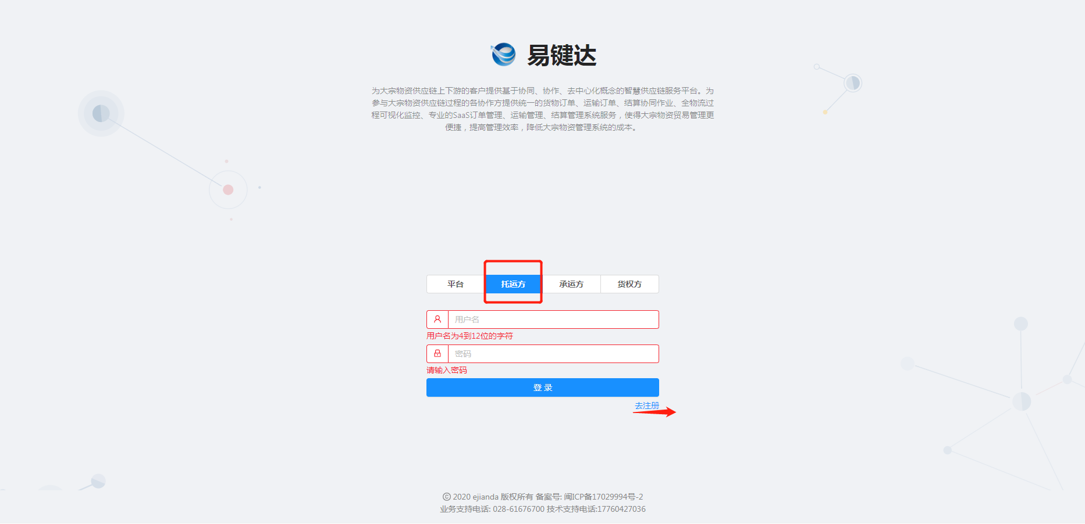
注册—登录
易键达PC端官方登录网站：http://51ejd.com/user/login
已有账号可直接登录，没有账号可点击“注册”

Slide 4
托运方操作流程一览
注：托运方仅需操作红色框内容

Slide 5
操作指导目录
01 资金管理
05 对账结算
02 用户设置
06 物流管理
03 基础设置
07 统计报表
04 业务中心
08 异常处理

Slide 6
01资金管理

Slide 7
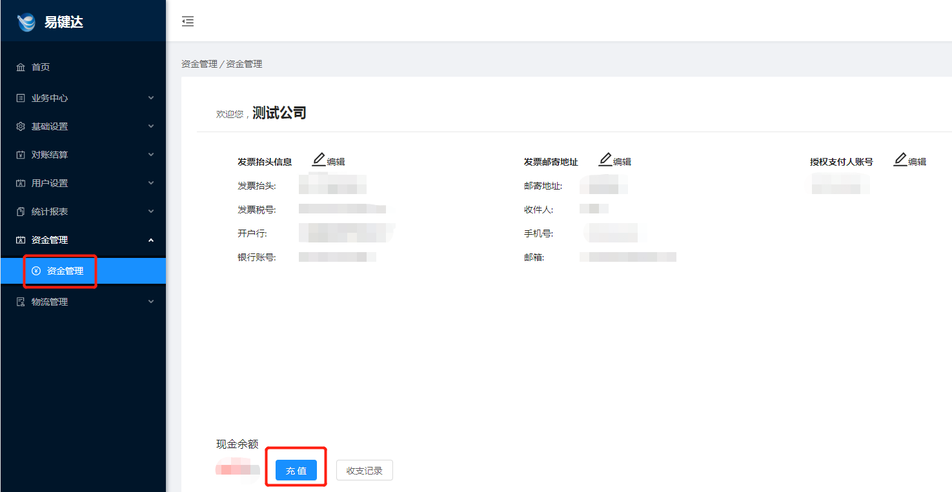
资金管理
可设置“发票抬头信息”—“发票邮寄地址”—“授权人账号”等信息；
可给账号充值以便支付运费

Slide 8
02用户设置

Slide 9
用户设置——系统角色
1.点击添加角色，设置员工角色及选择员工操作权限（示例：财务/业务/管理）

Slide 10
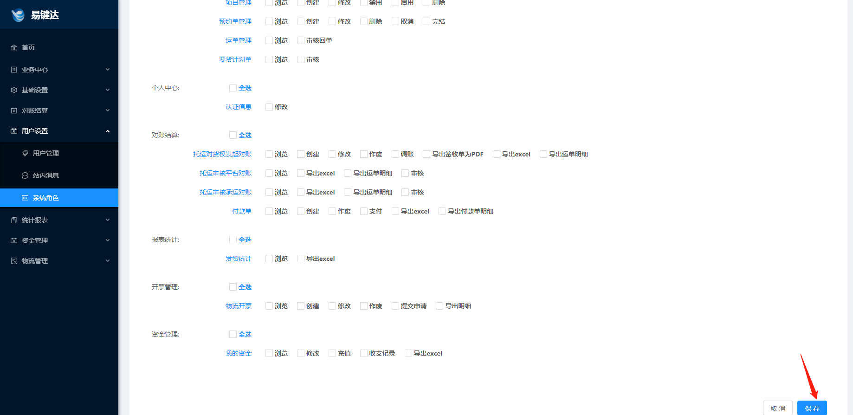
用户设置——系统角色
2.设置角色名称，选择启用，根据角色职能选择相关操作权限，点击保存。

Slide 11
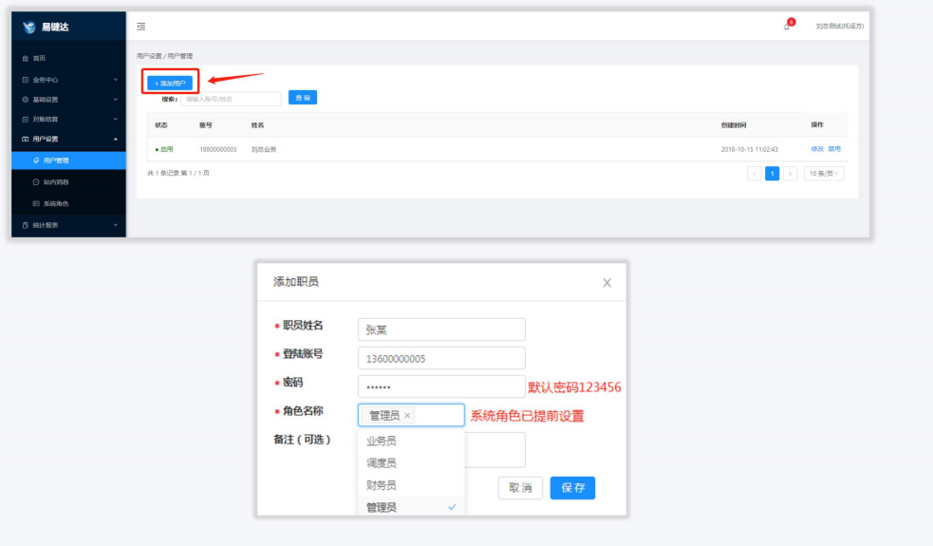
用户设置——用户管理
添加员工相应账号

Slide 12
03基础设置

Slide 13
基础设置——客户管理
点击“添加客户”，填写相应资料后保存

Slide 14
基础设置——货权方管理
点击“添加货权方”输入名称并搜索。

Slide 15
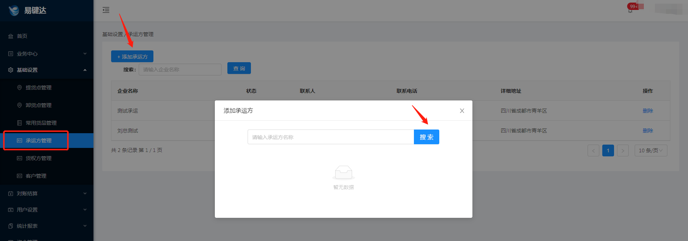
基础设置——承运方管理
点击“添加承运方”输入名称后搜索。

Slide 16
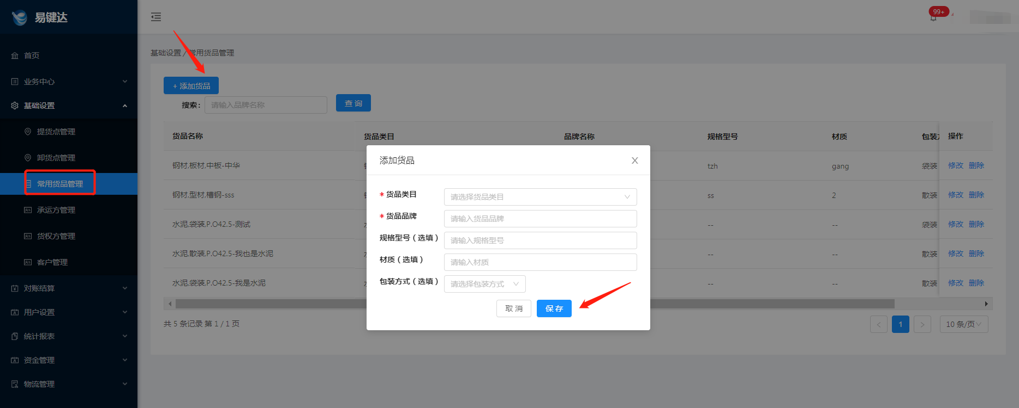
基础设置——常用货品管理
点击添加货品，填写完信息后保存。

Slide 17
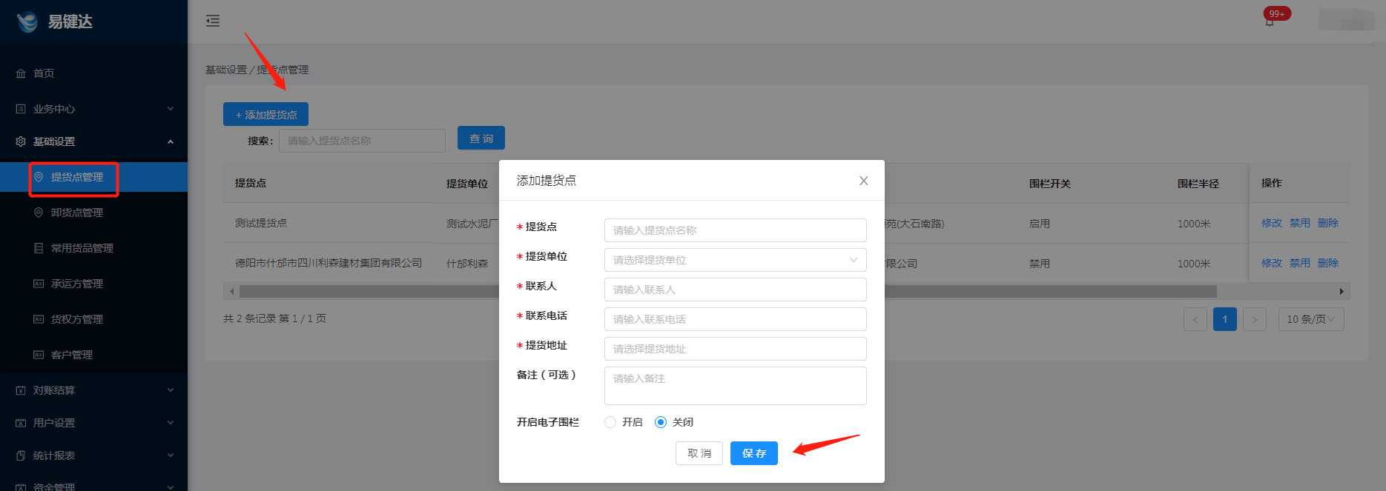
基础设置——提货点管理
点击添加提货点，填写相关信息后保存

Slide 18
基础设置——卸货点管理
点击“创建项目”，填写项目信息后保存

Slide 19
04业务中心

Slide 20
业务中心——项目管理
1.点击创建项目—新建合同

Slide 21
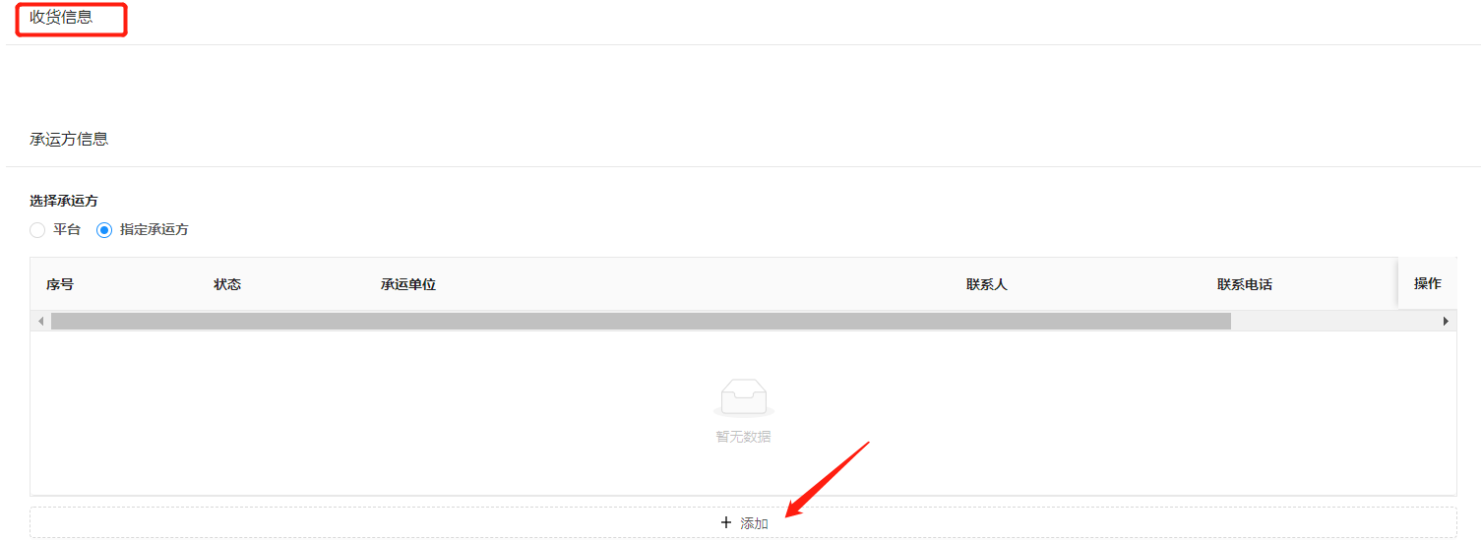
业务中心——项目管理
2.填写完整相应信息（合同信息、货品信息、托运方相关信息、提货信息、收货信息）上传合同照片后保存

Slide 22
业务中心——项目管理
3.合同状态：当客户确认合同过后，合同状态为承运待审核。承运接受合同后，合同状态为已审核。此时客户可正常创建要货计划。

Slide 23
业务中心——要货计划单
当客户创建要货计划时，托运方需点击接受。托运方只能根据客户的要货计划单创建预约单，点击
新建预约单，填写预约单信息，点击保存。

Slide 24
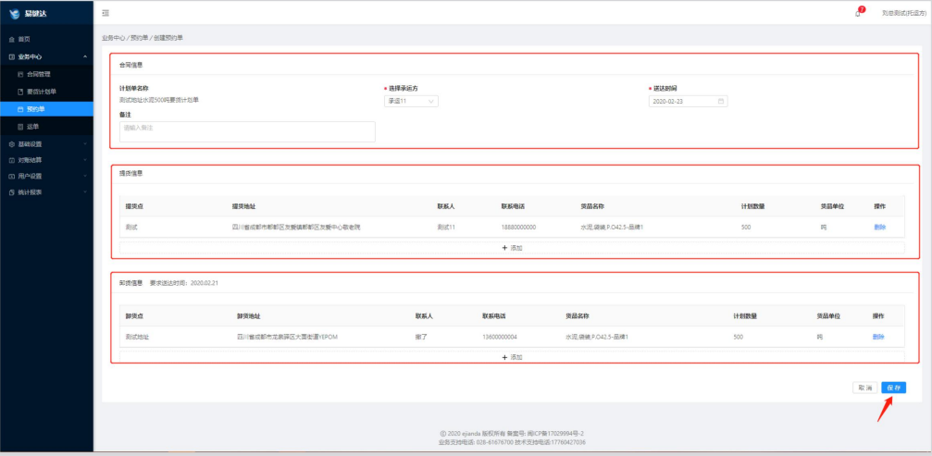
业务中心——创建预约单
点击“新建预约单”，填写相应信息后保存

Slide 25
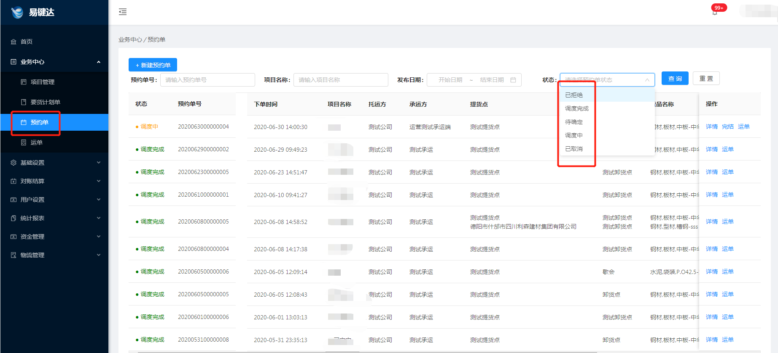
业务中心——创建预约单
预约单状态：预约单创建后待承运调度，预约单界面可查看所有预约单的实时状态

Slide 26
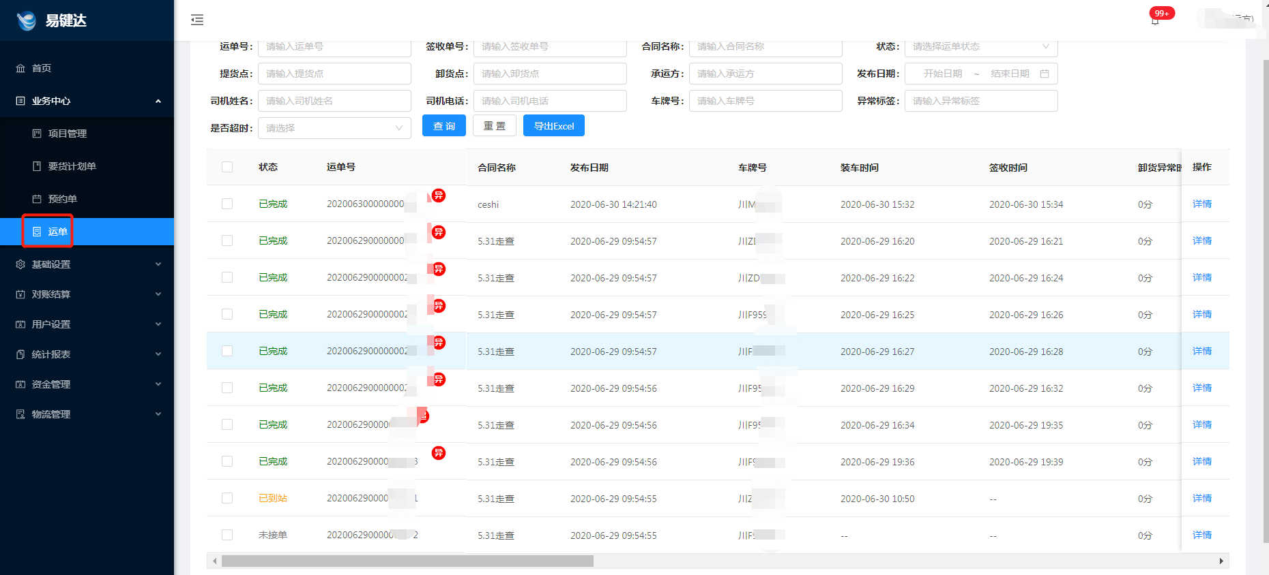
业务中心——运单管理
运单界面可以查看全部运单信息，点击详情可查看每笔运单的具体详细信息。

Slide 27
05对账结算

Slide 28
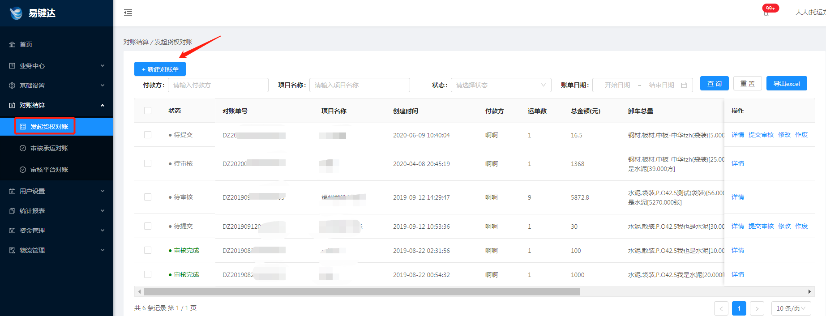
对账结算——发起货权对账
1、点击新建对账单选择要对账的运单，点击批量调账进行调账。

Slide 29
对账结算——发起货权对账
2、选择好要对账的运单后，点击批量调账进行单价填写，最后点击生成账单。

Slide 30
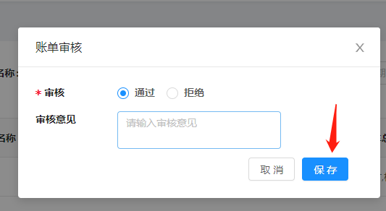
对账结算——审核承运对账
审核承运对账单时，可点击详情查看对账单详情，点击审核选择审核通过/拒绝，点击保存

Slide 31
对账结算——审核平台对账
审核平台对账单时，可点击详情查看对账单详情，点击审核选择审核通过/拒绝，点击保存

Slide 32
06物流管理

Slide 33
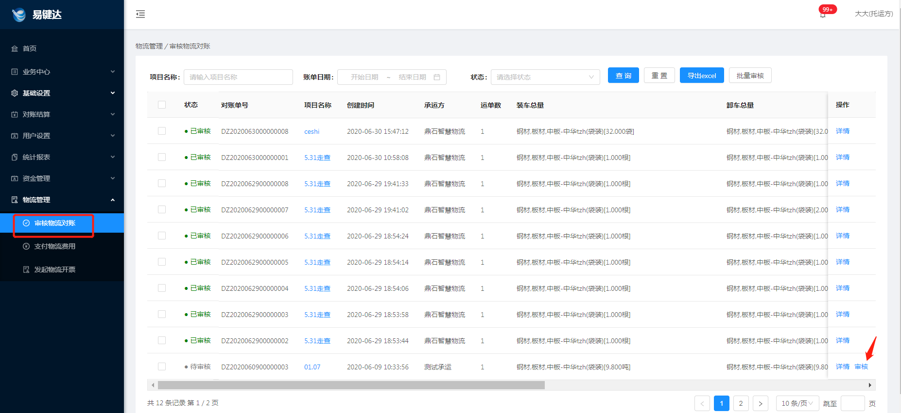
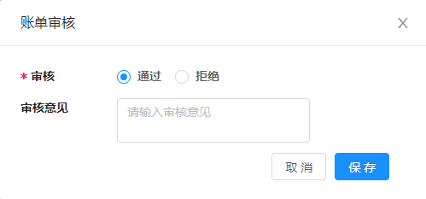
物流管理——审核物流对账
审核物流对账时，可点击详情查看对账单详情，点击审核选择审核通过/拒绝，点击保存

Slide 34
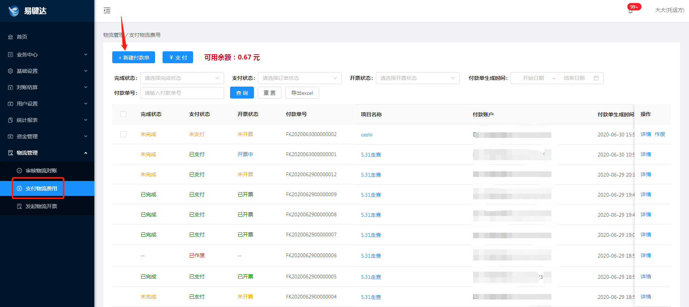
物流管理——支付物流费用
1.点击“新建付款单”，生成付款单

Slide 35
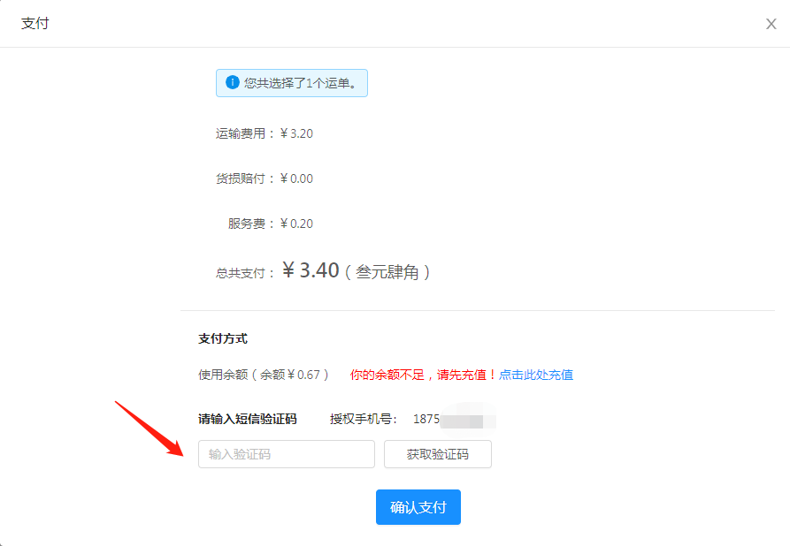
物流管理——支付物流费用
2.选择需要支付的付款单，点击支付，输入验证码后确认支付

Slide 36
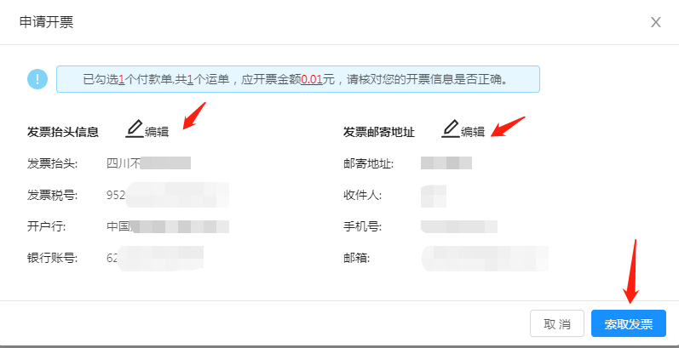
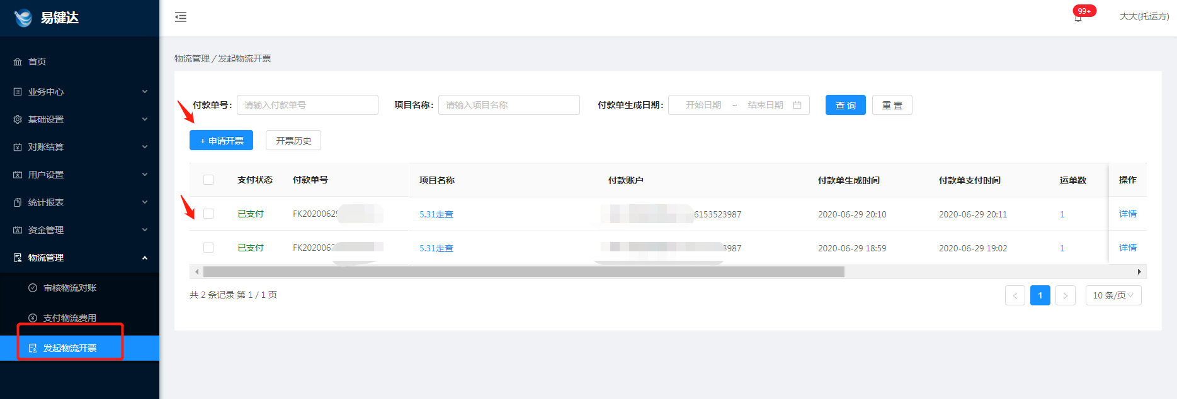
物流管理——发起物流开票
选择已支付的付款单点击申请开票，确认发票抬头信息和邮寄地址后点击索取发票

Slide 37
物流管理——发起物流开票
点击开票历史可查看发票状态和记录

Slide 38
07统计报表

Slide 39
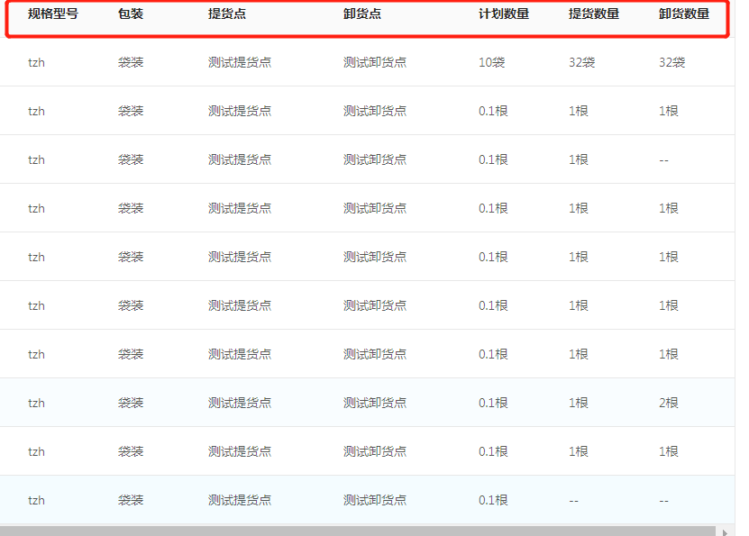
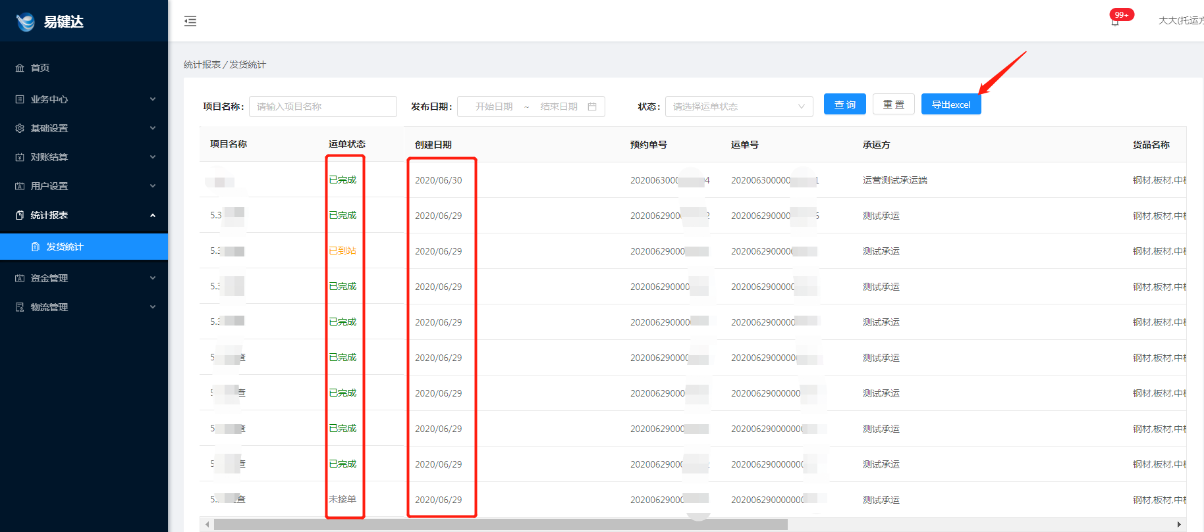
统计报表——发货统计
发货统计界面可根据相关筛选条件查看有关运单信息，并可导出表格

Slide 40
08异常处理

Slide 41
异常处理
若对上述操作存在任何疑问，请随时致电咨询客服热线，在线人工客服一对一为您答疑解惑：028—61676700

Slide 42
感谢您的阅读
关注易键达公众号，产品信息早知道~

